Slide 1

英文數字0-9的語音辨識
第11組
410578022 統計四 黎 薇 410578053 統計四 王勃淵
410578044 統計四 許月華 410578054 統計三 姜孝軒
410578047 統計四 張崴智
指導老師：須上英 教授

Slide 2
組員分工表
語音資料蒐集 王勃淵
書面資料蒐集、彙整 黎 薇、許月華
文獻回顧 黎 薇、許月華
語音前處理 姜孝軒、許月華
語音切割 王勃淵、姜孝軒
建立模型 王勃淵

Slide 3

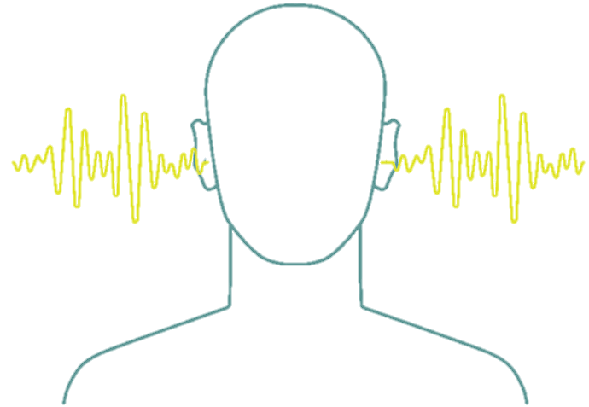


專題進度
語音前處理
建立模型
Attention Model
Encoder-Decoder Model
K-means
GMM
語音資料蒐集
書面資料蒐集
文獻回顧
MPCA
RNN
Notes:
語音前處理：前處理的部分我們目前主要是要取出音檔的特徵，正在嘗試各種分群分類方法(Kmeans Gmm)來取出特徵，然後再試能不能用MPCA(多線性主成分分析) 降維後再分析
建立模型：目前使用Attention Model+Encoder-Decoder Model在建模，利用attention model找出可能的對齊點，再進行後續的辨識

Slide 4

語音辨識流程圖
音框化(frame)
預強調
(pre-emphasis)
窗化
(Hamming window)
離散餘弦轉換
(DCT)
對數轉換
(log transform)
三角帶通濾波器(TBF)
快速傅立葉轉換(FFT)
特徵擷取
K-means / GMM
多線性主成分分析(MPCA)
隱含狄利克雷分佈(LDA)
Attention Model
train
RNN
Notes:
而我們整個辨識的流程圖大概是這樣，我們分成兩部分來進行，藍色的部分是我們上次報告時提到我們使用傳統mfcc的方法做語音前處理，
得到較好的語音特徵後，再利用k-means分群和判斷振福的來做切割
而綠色部分是我們想要使用的新方法，也就是建立一個注意力模型，它可以幫我們找出可能的對齊點，
如果對齊效果好的話，就可以避免切割時找不到切割點的問題，就可以進行後續的辨識
而如果兩個部分都做出來的話，就可以比較哪種方法可以得到較好的辨識率。

